Slide 1

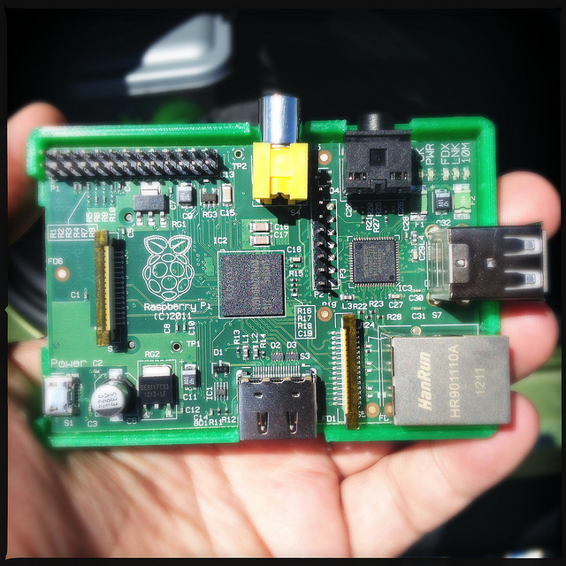
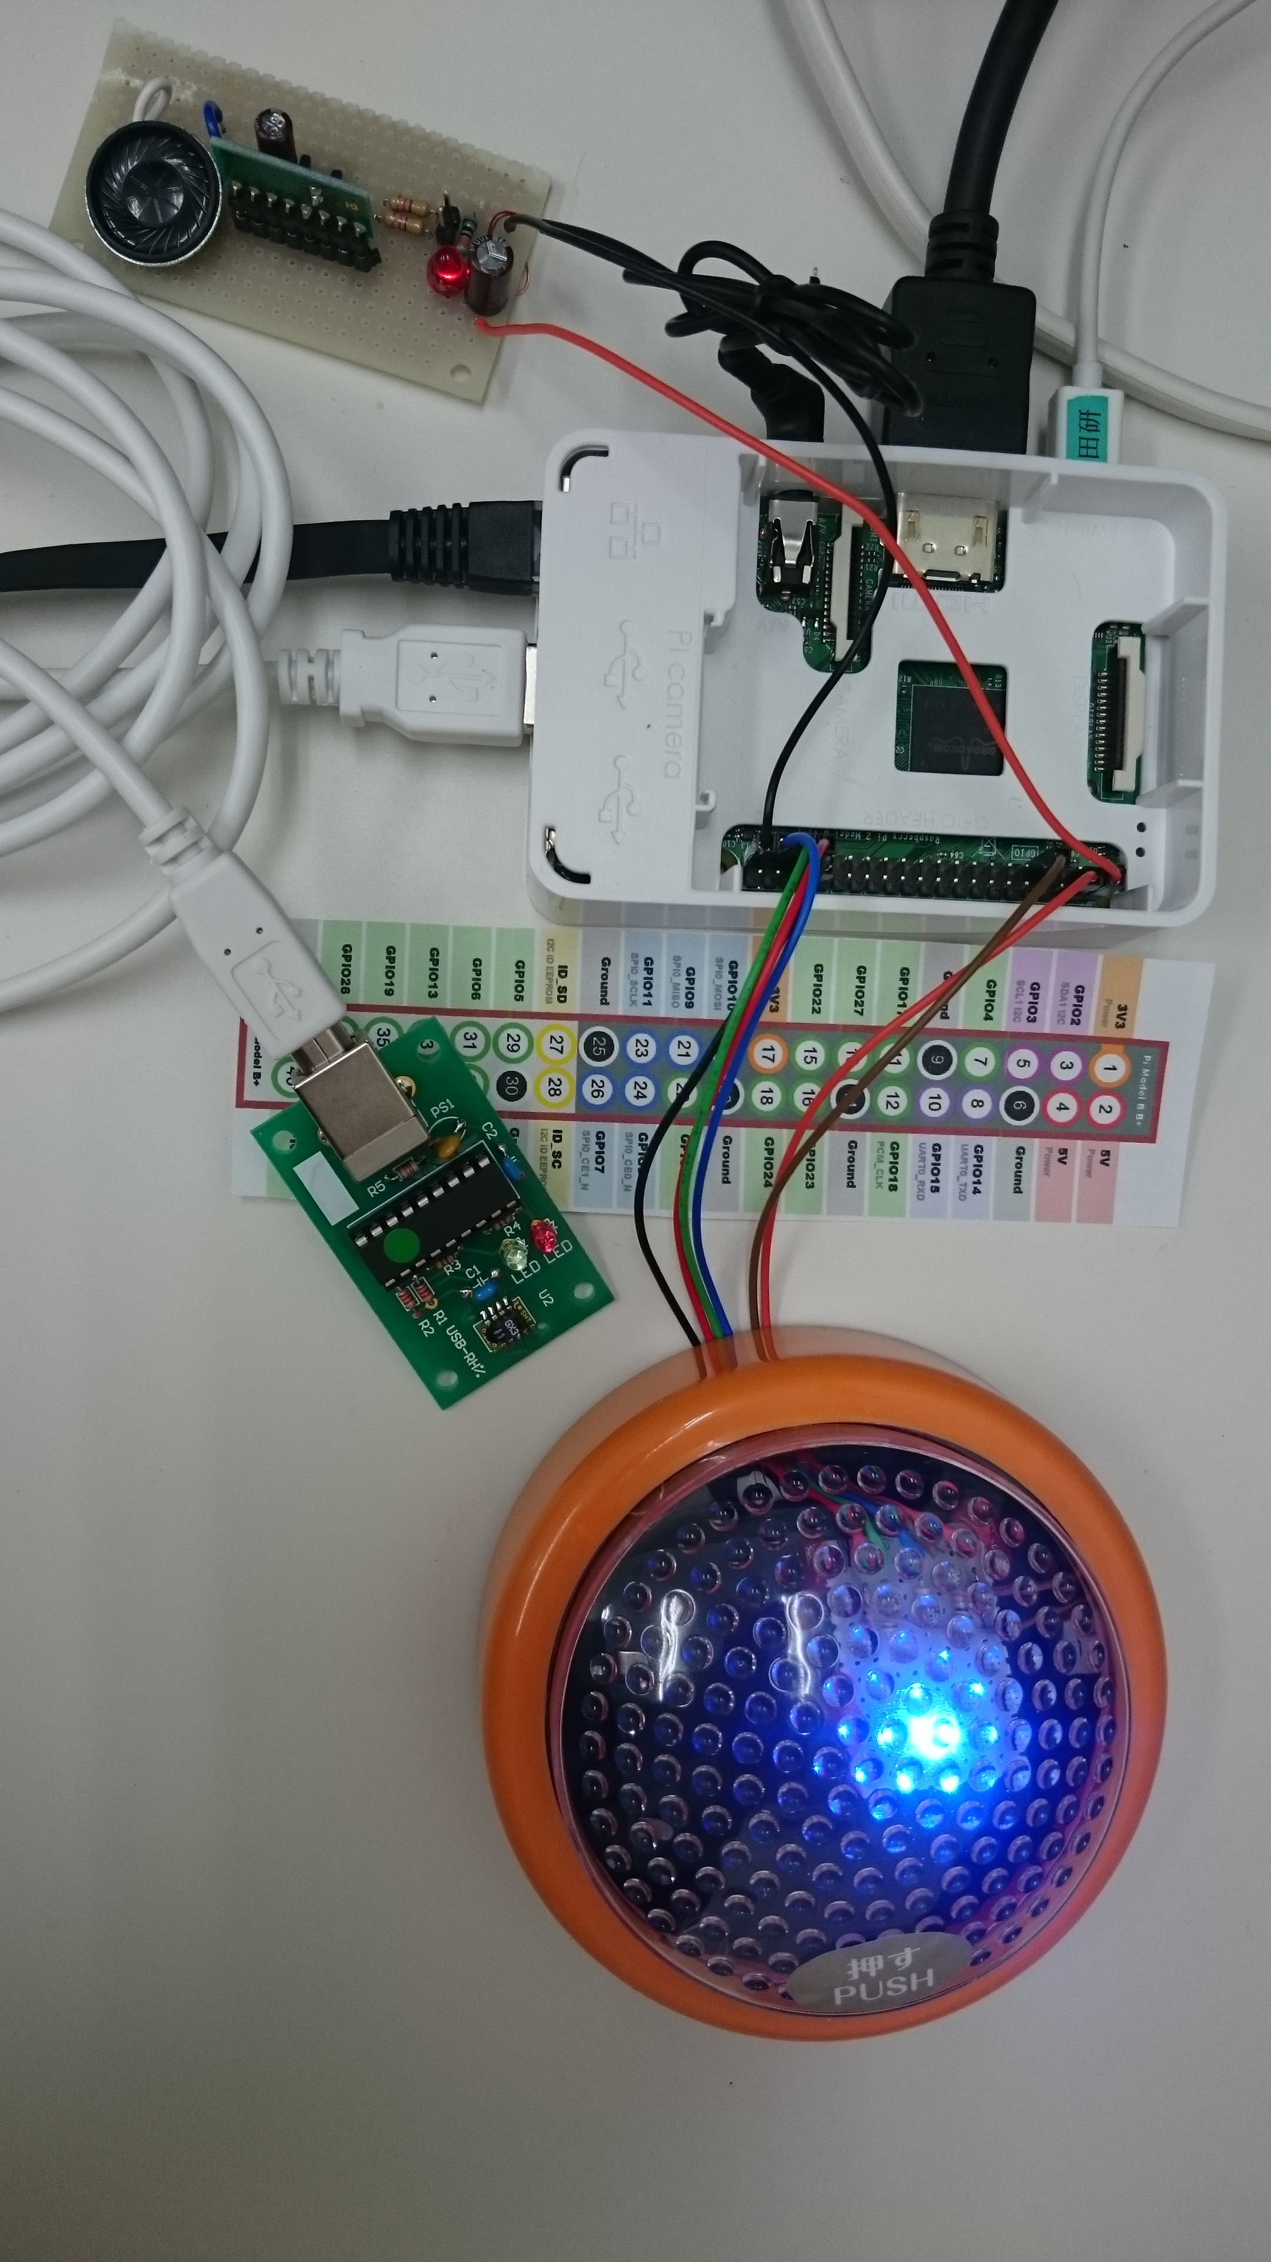

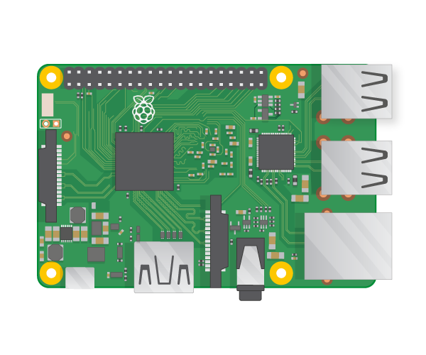
Raspberry PiでIoT温湿度計
情報工学科 岩田研
Raspberry Piとは？
約6,000円の手のひらパソコン
一式全部そろえると12,000円ぐらいかかりますが・・・
マイコン（マイクロコンピュータ）の一種
情報工学科の授業の自習に大活躍するかも！？
CC licensed (BY) flickr photo by John Biehler
1年生（Linux環境、C言語開発環境）2年生（デジタル入出力）3年生（H8マイコン実習）など
展示物「IoT温湿度計」の2つの機能
LEDがついたボタンを押すと喋る！
VoiceText Web APIを使った音声合成
フルカラーLEDをPWM制御してグラデーション
3時間に一回、自動でtwitterに投稿する
Twitter APIを使ったWebプログラミング
iwalab_tempbot
USB給電
HDMI (TV等)
Raspberry Pi
LAN
USB
LED付きボタン
スピーカー
温湿度計(SHT-11)
モノをインターネットに接続して便利に = IoT (Internet of Things)
データの流れ
1. ポチっと押される
温湿度センサ
SHT-11
ボタン
2. 温度＋湿度
3. 整形＆不快指数計算
internet
4. リクエスト
VoiceText API
スピーカー
6. 再生
5. 音声データ
グラデーションの動作原理（4年生までに習得します）
5V
ちょっと (10%) 緑が
入った赤を出したい
赤色LED
GPIO13
0.0009秒点灯
0.0009秒点灯
0.0009秒点灯
ボタン
緑色LED
GPIO19
0.0001秒点灯
0.0001秒点灯
0.0001秒点灯
GPIO4
GPIO13
GPIO19
GPIO26
Raspberry Pi
GND
青色LED
GPIO26
ずっと消灯
ずっと消灯
ずっと消灯
ボタン＋フルカラーLEDの回路図
光の三原色を一周
0.001秒
0.001秒
0.001秒

